Slide 1
增加背景音樂

Slide 2
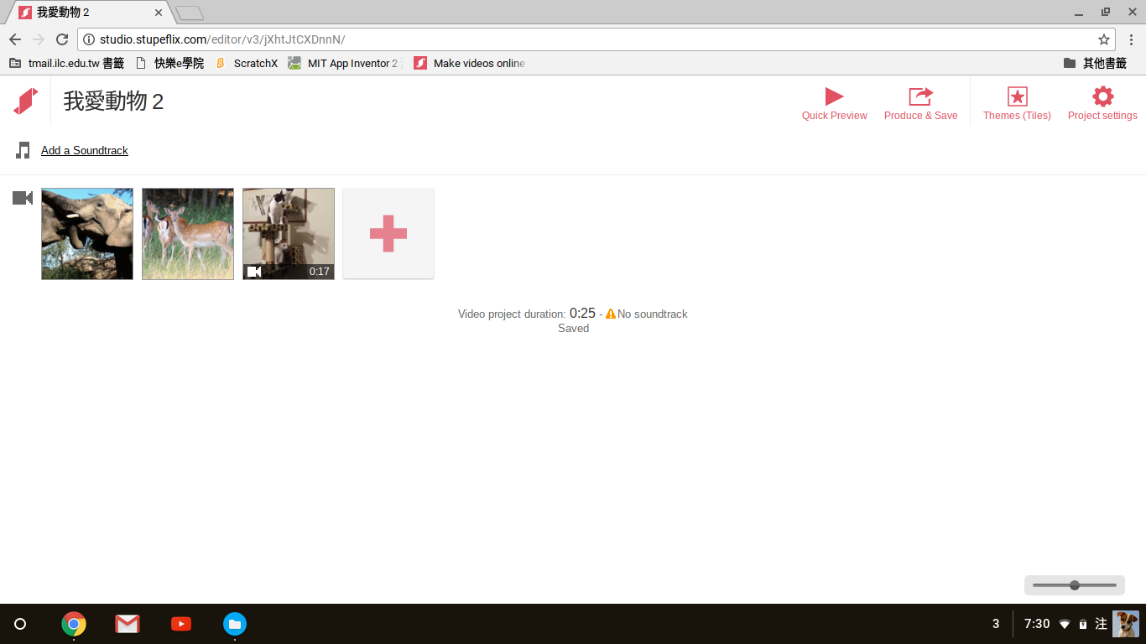
點選「Add a Soundtrack」

Slide 3
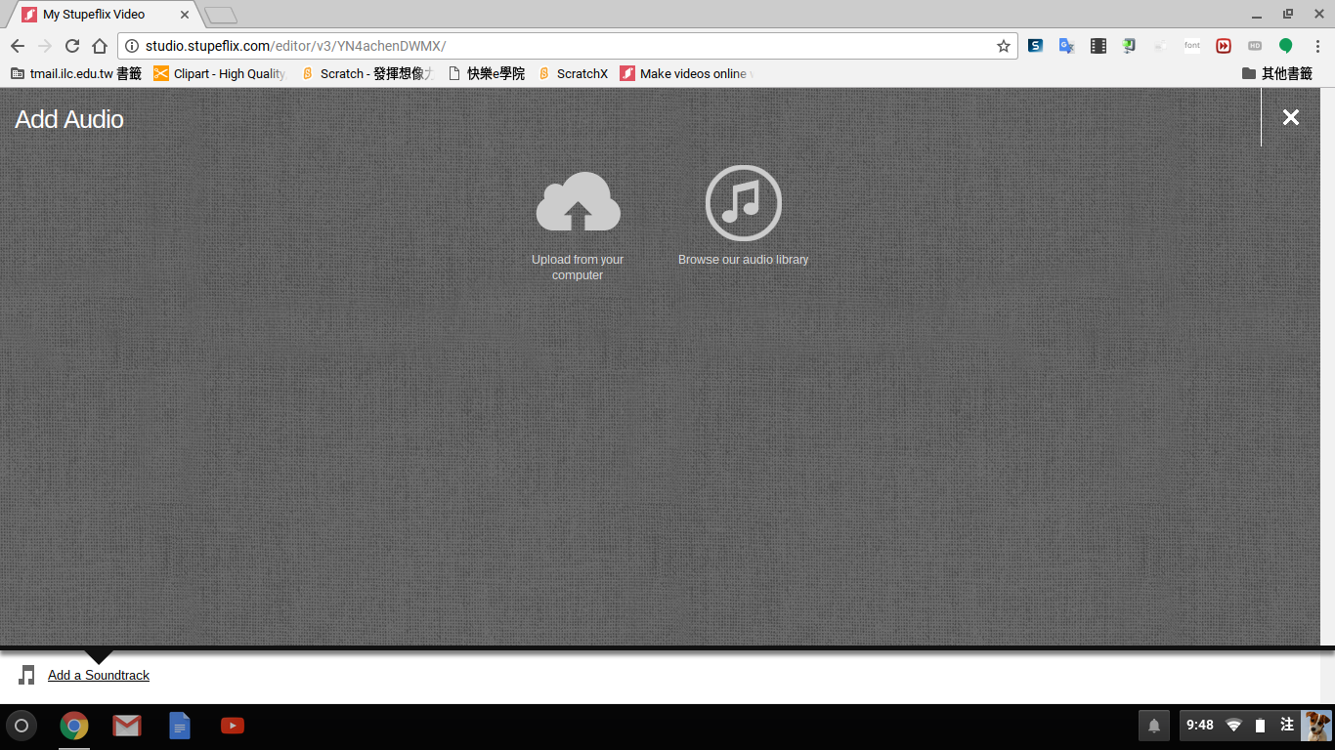
點選「 」圖示開啟音樂庫

Slide 4
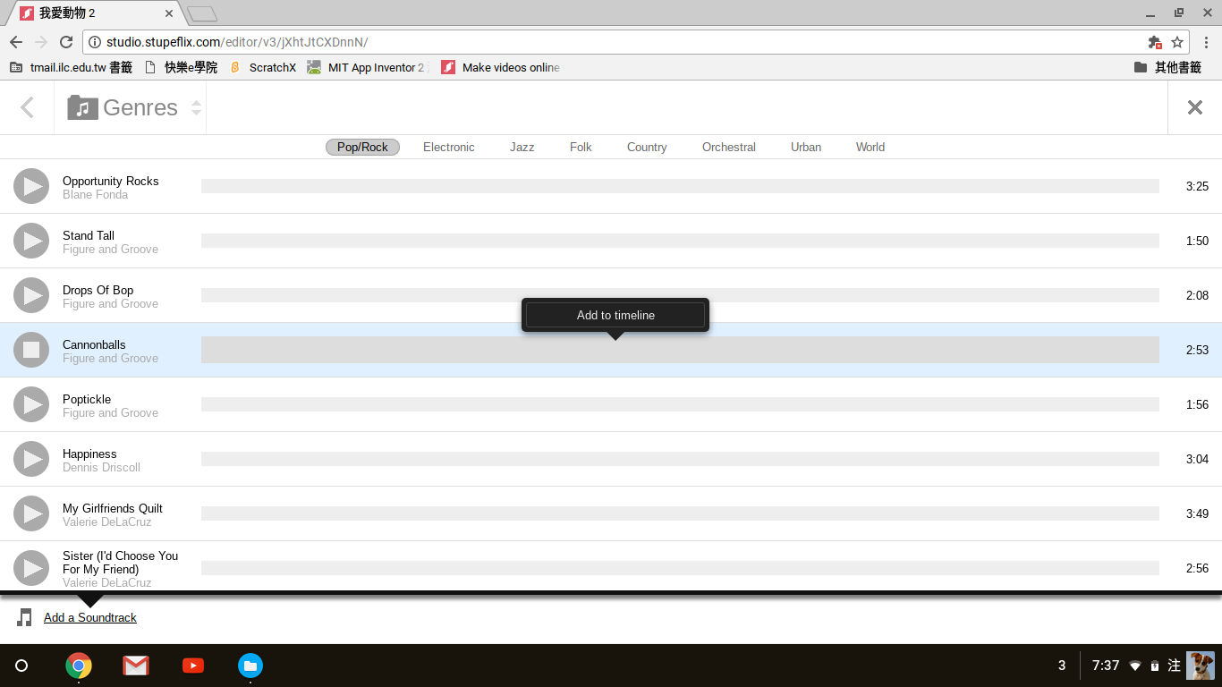
點擊「 」圖示，試聽音樂

Slide 5
點擊「Add to timeline」

Slide 6
音樂匯入中

Slide 7
背景音樂已經加入

